Slide 1



Bjarkarhlíð Miðstöð fyrir þolendur ofbeldis
B J A R K A R H L Í Ð
28
02
24
Jenný Kristín Valberg
Teymisstjóri
jenny@bjarkarhlid.is

Slide 2

Undirbúningurinn
Heimsókn í Family Justice Center í New York borg veitti fyrrverandi félagsmálaráðherra, Lögreglustjóra á höfuðborgarsvæðinu og fulltrúa Reykjavíkurborgar innblástur í að ráðast í sambærilegt verkefni í Reykjavík.
B J A R K A R H L Í Ð
Þau leiddu saman helstu samtök á Íslandi sem berjast gegn ofbeldi og hófu að vinna að stofnun Bjarkarhlíðar sem opnaði 9 mánuðum síðar.
0 8

Slide 3

Bjarkarhlíð
Miðstöðin opnaði formlega 2. mars, 2017.
Tilraunaverkefni.
Þverfaglegt samstarf.
Öll þjónusta í Bjarkarhlíð er ókeypis.
Öll þjónusta undir einu þaki.
Einstaklingsaðstaða.
Lágþröskuldsnálgun
Öll þjónusta er ókeypis
Ísland var 8. landið í Evrópu til að vera aðili að EFJCA
B J A R K A R H L Í Ð
European Family Justice Center Alliance. Markmið bandalagsins er að þróa og styðja staðbundnar þolendamiðstöðvar um alla Evrópu sem hjálpa þolendum og börnum þeirra að finna alla þjónustu sem þau þurfa á EINUM STAÐ:

Slide 4
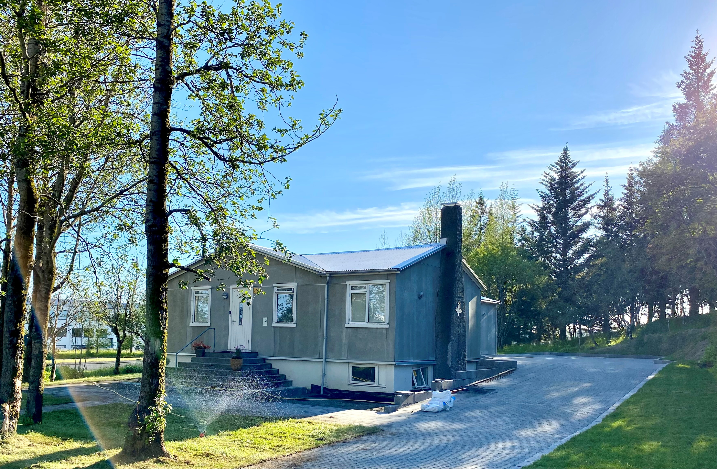
Bjarkarhlíð
Bjarkarhlíð er samstarfsverkefni grasrótarsamtaka og opinberra stofnana.
Samstarfsaðilar eru:
Reykjavíkurborg
Félags- og vinnumarkarðsráðuneytið
Dómsmálaráðuneytið
Lögreglan á höfuðborgarsvæðinu
Samtök um kvennaathvarf
Stígamót
Kvennaráðgjöfin
Mannréttindaskrifstofa Íslands
B J A R K A R H L Í Ð

Slide 5
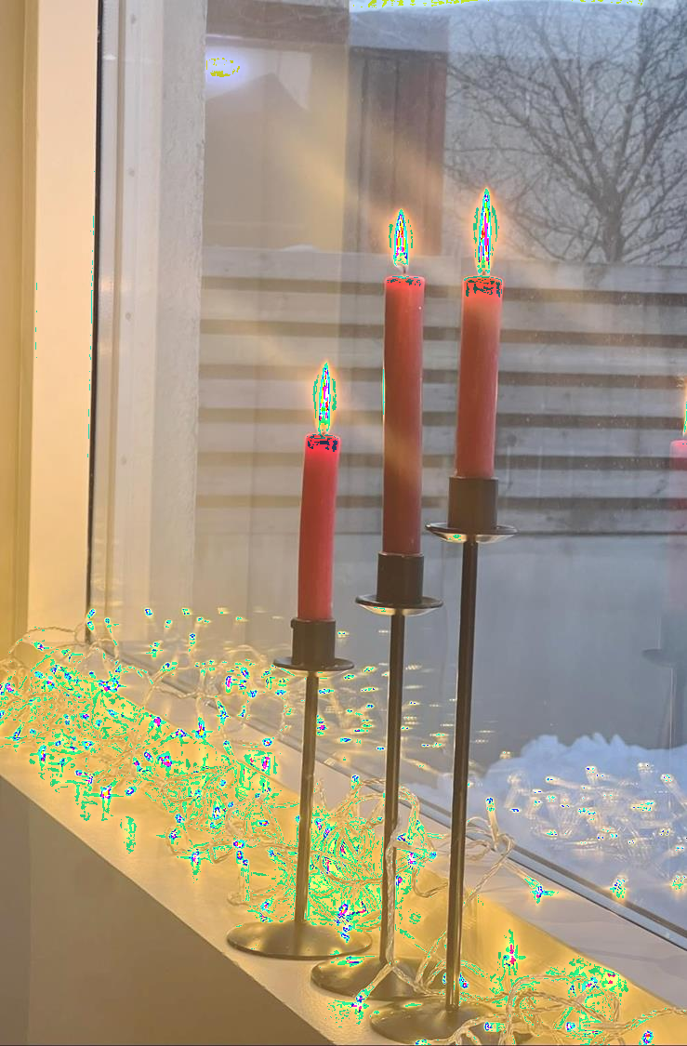
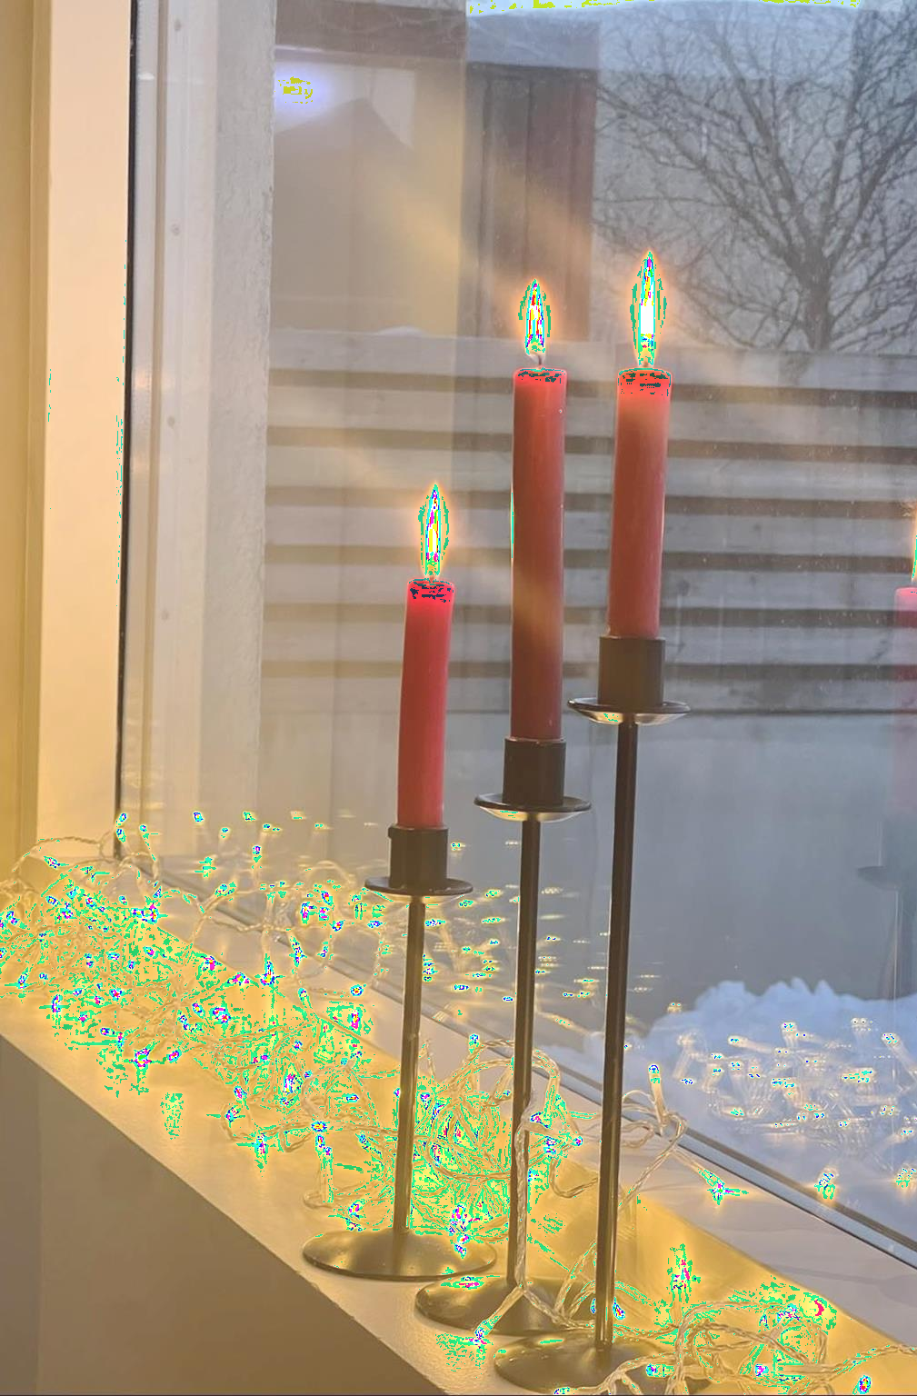
Hvernig störfum við?
Samstarf margra aðila til að tryggja stuðning og ráðgjöf á einum stað.
Að þolendur þurfi bara að leita á einn stað – “one stop shop” nálgun.
Í fyrsta viðtali fer fram greining á aðstæðum.
1-3 viðtöl og ef við á, vísað til samstarfsaðila bæði innan og utan Bjarkarhlíðar.
Þjónustuþegi ákveður sjálfur hvaða skref hann tekur.
B J A R K A R H L Í Ð

Slide 6

Framh.
Bjarkarhlíð er miðstöð fyrir þolendur ofbeldis.
Markmiðið er að veita stuðning, ráðgjöf og fræðslu um eðli
og afleiðingar ofbeldis.
Bjarkarhlíð býður upp á stuðning og upplýsingar fyrir þolendur ofbeldis af öllum kynjum, 18 ára og eldri
Ókeypis.
Fyrir einstaklinga sem hafa til dæmis orðið fyrir heimilisofbeldi, kynferðisofbeldi, ofbeldi gegn öldruðum eða mansali - alhliða þjónusta sem miðar að þörfum þeirra.
Samræmd þjónusta og fagleg ráðgjöf og ráðgjöf.
Einstaklingsviðtöl fyrir þolendur ofbeldis.
B J A R K A R H L Í Ð
0 8
Stuðningshópar
Lögfræðiráðgjöf.
Lögreglan veitir upplýsingar um réttarkerfið og ákæruferli.
Aðstoð frá lögreglu við að tryggja öryggi fyrir þjónustuþega
Bjarkarhlíð býður upp á fyrirlestra og námskeið um
mismunandi birtingarmyndir ofbeldis.

Slide 7
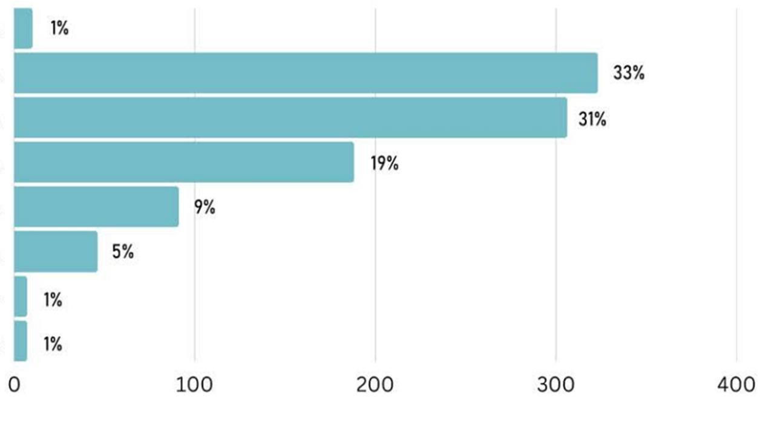
Árið 2022 sóttu 978 nýjir einstaklingar þjónustu í Bjarkarhlíð
16-18 ára
19-30 ára
31-40 ára
41-50 ára
51- 60 ára
B J A R K A R H L Í Ð
61-70 ára
71+
Vildu ekki svara
0 8

Slide 8
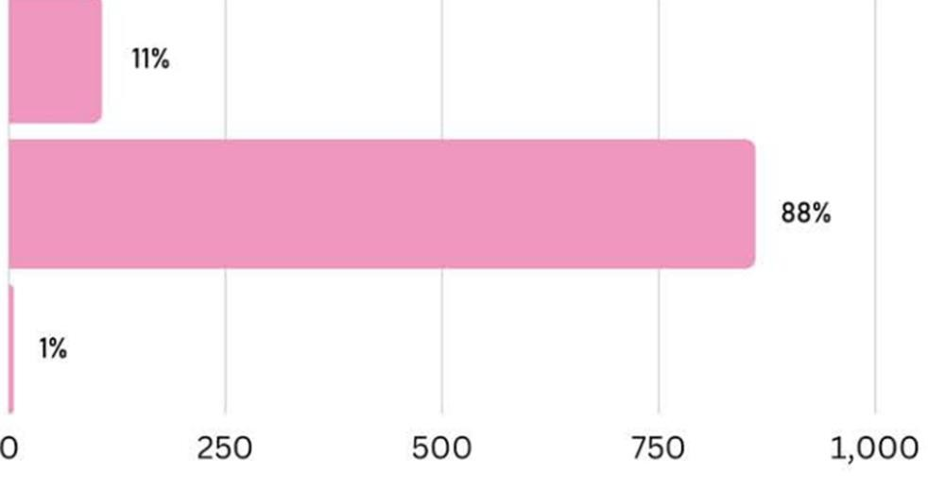
Kynjaskipting þjónustuþega árið 2022
Karlar
Konur
B J A R K A R H L Í Ð
Skilgreina sig á annan hátt
0 8

Slide 9
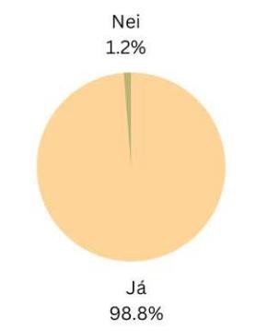
“Glímir þú við afleiðingar vegna ofbeldis”?
Kvíði
Þunglyndi
Erfiðleikar við svefn
Einkenni áfallastreitu
Líkamlegur verkur
B J A R K A R H L Í Ð
Fíkn
Sjálfsvígshugsanir
Önnur sjálfskaðandi hegðun
Sjálfsvígstilraunir
0 8

Slide 10

Birtingarmyndir ofbeldis
Ofbeldi í nánum samböndum
Kynferðislegt ofbeldi
Andlegt ofbeldi
Líkamlegt ofbeldi
Fjárhagslegt ofbeldi
Vanræksla
Stafrænt ofbeldi
Stafrænt kynferðislegt ofbeldi
Haturs glæpir
Mansal
B J A R K A R H L Í Ð
0 8

Slide 11
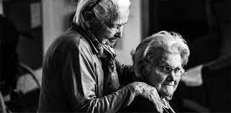
Það sem við vitum um ofbeldi gegn öldruðum
1/6 einstaklingum eldri en 60 ára orðið fyrir einhvers konar ofbeldi
Fólk sem er eldra en 60 ára er líklegra til þess að verða fyrir ofbeldi af hálfu skyldra eða tengdra aðila.
Eldri brotaþolar eru líklegri til þess að búa með gerandanum sínum.
Eldri brotaþolar eru ólíklegri til þess að reyna að fara frá geranda
Talið er greint sé frá um 4% tilvika sem lúta að heimilisofbeldi aldraðra.
B J A R K A R H L Í Ð
0 8

Slide 12

Áhættuþættir
Lítil aðstoð
Mikið álag
Breytt hegðun vegna veikinda eða aðstæðna
Einangrun
Misnotkun á áfengi og fíkniefnum
Ef einhver treystir fjárhagslega á hin aldraða.
Viðhorf, hvað er ofbeldi? Mismunandi skilgreiningar milli kynslóða
Skömm, mjög erfitt ef “börn” eru gerendur.
Hrædd/ur við að tilkynna – gæti gert vont ástand verra.
“Of seint að breyta einhverju núna”
Breytt hegðun maka vegna veikinda.
B J A R K A R H L Í Ð
0 8

Slide 13
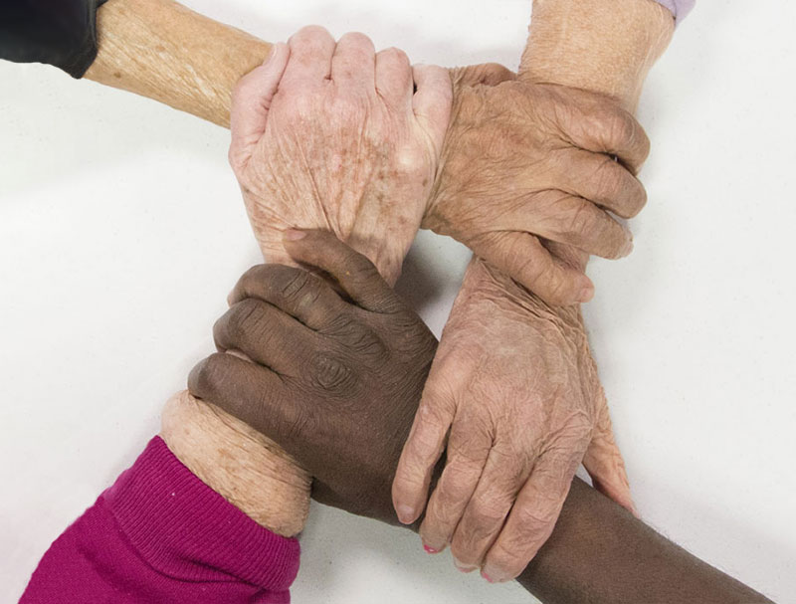
Hvað er hægt að gera
Spyrja spurninga
Þora að heyra svarið
Við þurfum ekki að hafa svarið við öllu
Fá aðstoð
Það er aldrei of seint að fara.
Vekja von
Tryggja öryggi
Reyna að koma í veg fyrir áframhaldandi ofbeldi
“Elderly abuse awareness day er
15 júní ár hvert UN. https://elderabuseawarenessday.org.au/
B J A R K A R H L Í Ð
0 8

Slide 14

Hvernig förum við að?
Besta leiðin til að uppræta ofbeldi er að tala um það.
Skömm og/eða ótti geta komið í veg fyrir að bæði þolandi og gerandi geti leitað sér aðstoðar.
Að kalla ofbeldi réttu nafni, ekki kalla ofbeldi “fjölskyldudeilur” eða “samskiptavanda”.
Með því að kalla ofbeldi réttu nafni er hægt að leggja áheyrslu á hegðunina og þannig rjúfa hring ofbeldis á milli kynslóða.
Að tala um ofbeldi hjálpar til við að vinna úr erfiðri reynslu.
Ábyrgð á ofbeldi hvílir ávallt á geranda ofbeldis.
B J A R K A R H L Í Ð

Slide 15

Af hverju tölum við um ofbeldi?
Ofbeldi er lýðheilsuvandamál.
Ofbeldi leiðir til heilsufarslegra og
félagslegra vandamála.
Áhrif ofbeldis geta verið mjög langvarandi sem og alvarleg, jafnvel lífshættuleg.
Ofbeldi er yfirleitt falið,
sérstaklega ofbeldi á heimilum og í
nánum samböndum. Því fylgir oft
minni “skömm” ef þú spyrð alla um ofbeldi.
Áhættuhópar eru meðal annars
barnshafandi konur, nýbakaðar
mæður og hver sem er með
geðheilbrigðis og/eða vímuefnavanda.
B J A R K A R H L Í Ð
2 7
0 9
2 3

Slide 16
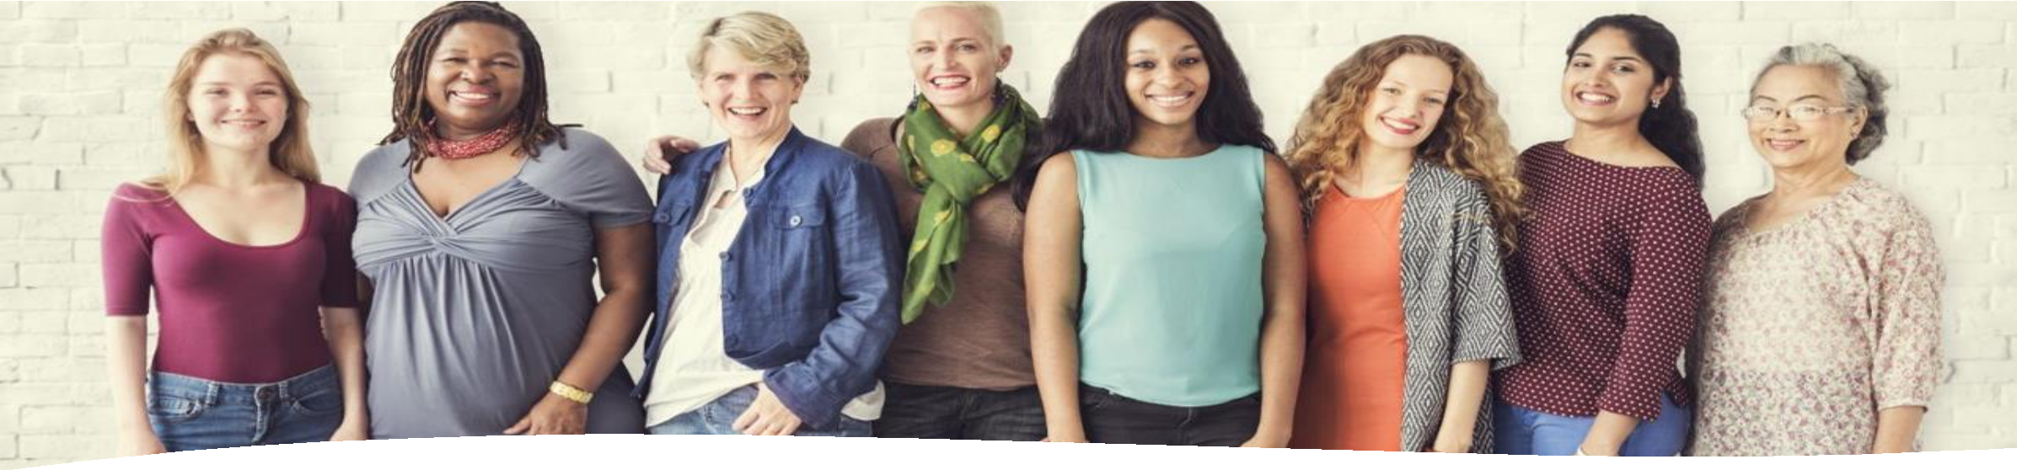
B J A R K A R H L Í Ð
Algengasta setning sem ráðgjafar Bjarkarhlíðar heyra í viðtölum.
„Ég veit ekki alveg hvort mitt mál eigi heima hér“.
Hvað er það sem skiptir þig máli?
“Að upplifa að fólk kemur fram við þig af virðingu og vill hjálpa þér."
Raddir þjónustuþega

Slide 17
Takk fyrir mig ☺
B J A R K A R H L Í Ð
2 7
0 9
2 3

Slide 18
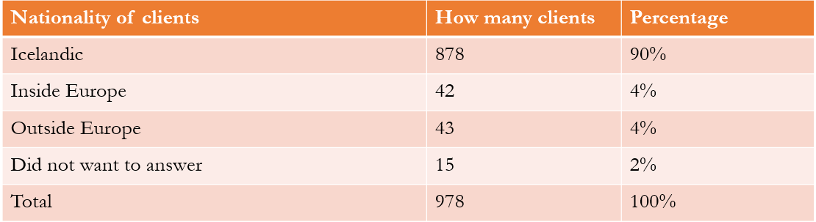
Þjóðerni þjónustuþega Bjarkarhlíðar
B J A R K A R H L Í Ð
0 8

Slide 19
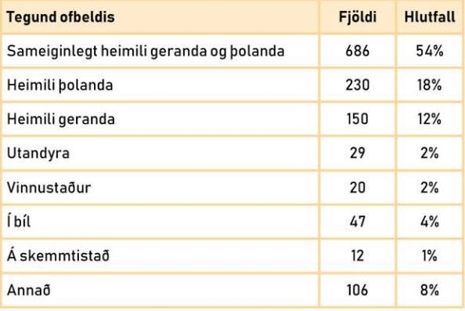
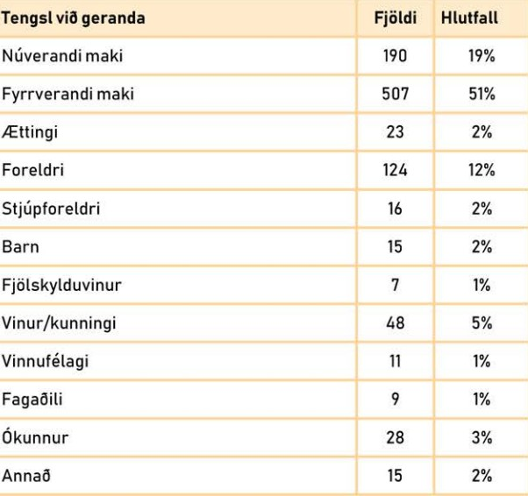
Hvar ofbeldið á sér stað og hverjir eru gerendur.
B J A R K A R H L Í Ð
0 8

Slide 20
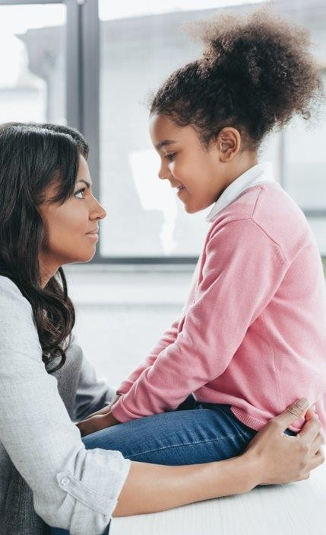

Lets talk about domestic violence!
https://www.youtube.com/watch?v=OzaeN4k8mc8
The video is funded by a grant from Yoko Ono that was given to Jón Gnarr a former mayor of City of Reykjavík
The first lady of Iceland Eliza Reid gives her voice to the video

Slide 21

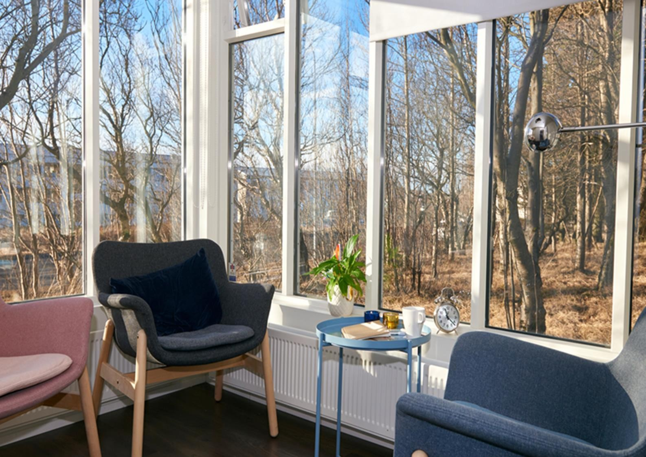
Kerfisbundið áhættumat á heimilisofbeldi
B J A R K A R H L Í Ð
Mælt er með því að áhætta af heimilisofbeldi sé metin markvisst með því að nota fyrirspurnar- og matseyðublað um heimilisofbeldi
Sem hluti af almennu mati á aðstæðum þjónustuþega
Til að tryggja öryggi þolanda
við lögreglurannsókn

